Slide 1
おしながき
準備事項 | 説明 | ページ
Google Chrome | Webブラウザは基本的にGoogleChromeを使用します。 以下からダウンロード、インストールしてください。 ■ダウンロード先 https://www.google.co.jp/chrome/browser/desktop/index.html | -
GitHub | 作ったものを管理するための資材管理に使います。 すでにアカウントがあれば、登録作業は不要です。 ■GitHub https://github.com/github | P3-
Slack | 質問や学生間のコミュニケーションに使います。 ■Slack https://slack.com/ | P9-
Cloud9 | NOAでは開発環境を整えるのが重労働ですので、クラウド型IDEを使って開発します。無料枠で利用しますが、クレジットカードの登録が必要になります。Cloud9を利用することによって、NOAでも自宅でも学習可能になるはずです。 ■Cloud9 https://c9.io/ | P15-

Slide 2
GitHubセットアップ

Slide 3
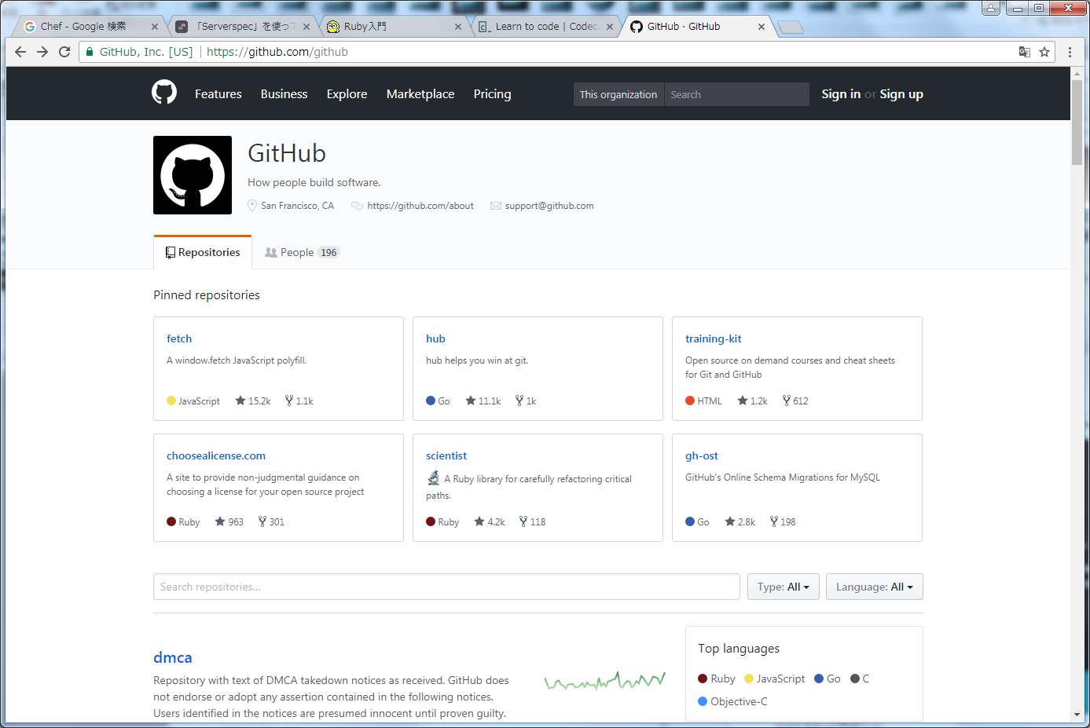
GitHubのアカウント登録
https://github.com/github にアクセス
すでにアカウントがあれば不要な作業になります。
Sign upをクリック

Slide 4
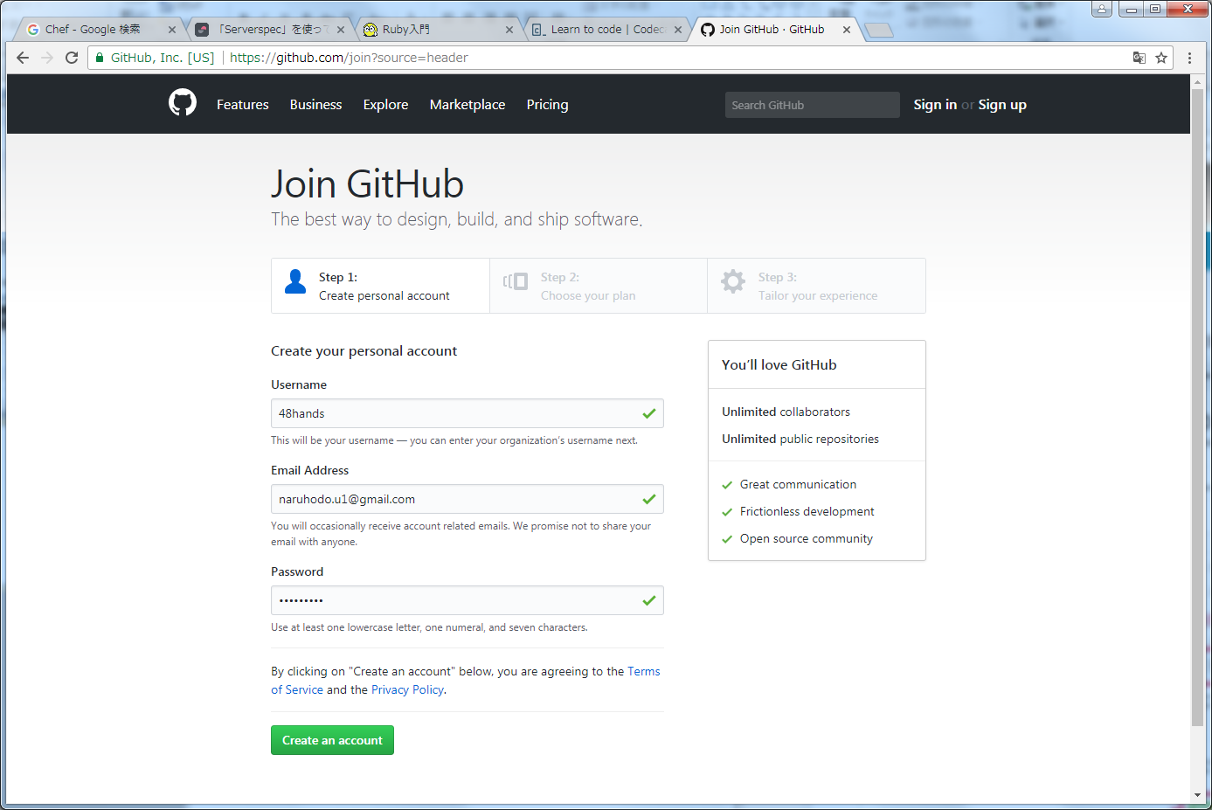
必要事項を入力
※登録したメールアドレスは忘れないように
クリック

Slide 5
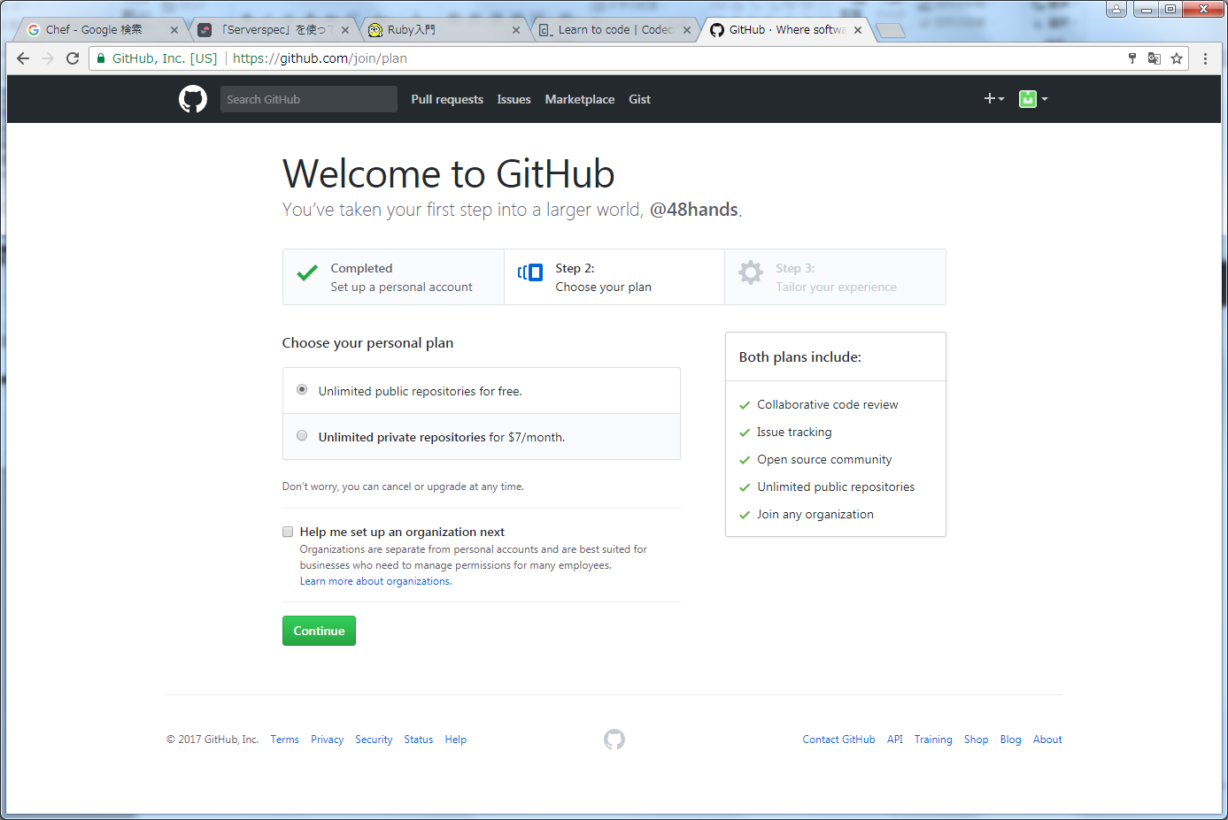
フリープランを選択
クリック

Slide 6
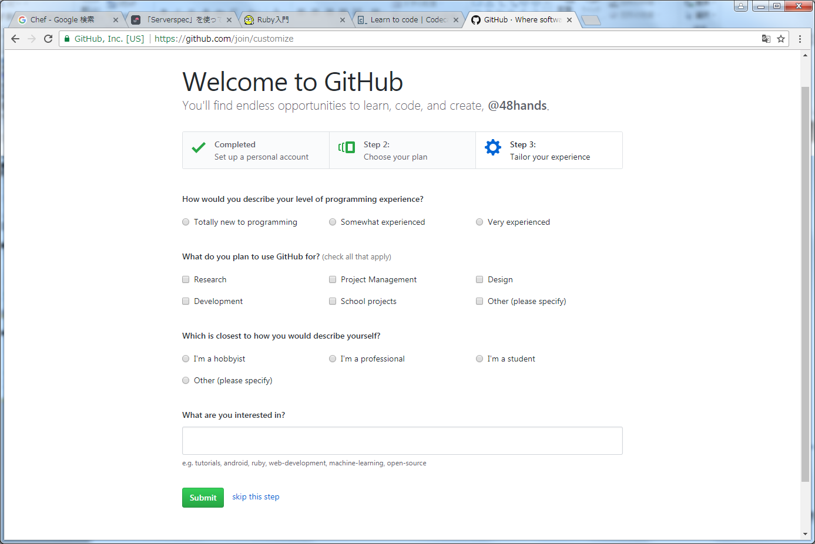
スキップ

Slide 7
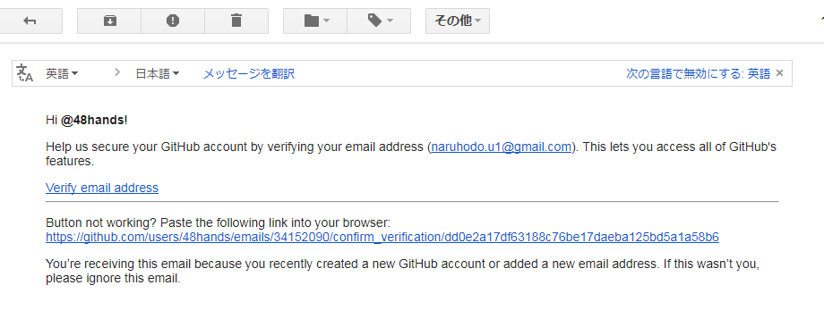
クリックして登録完了

Slide 8
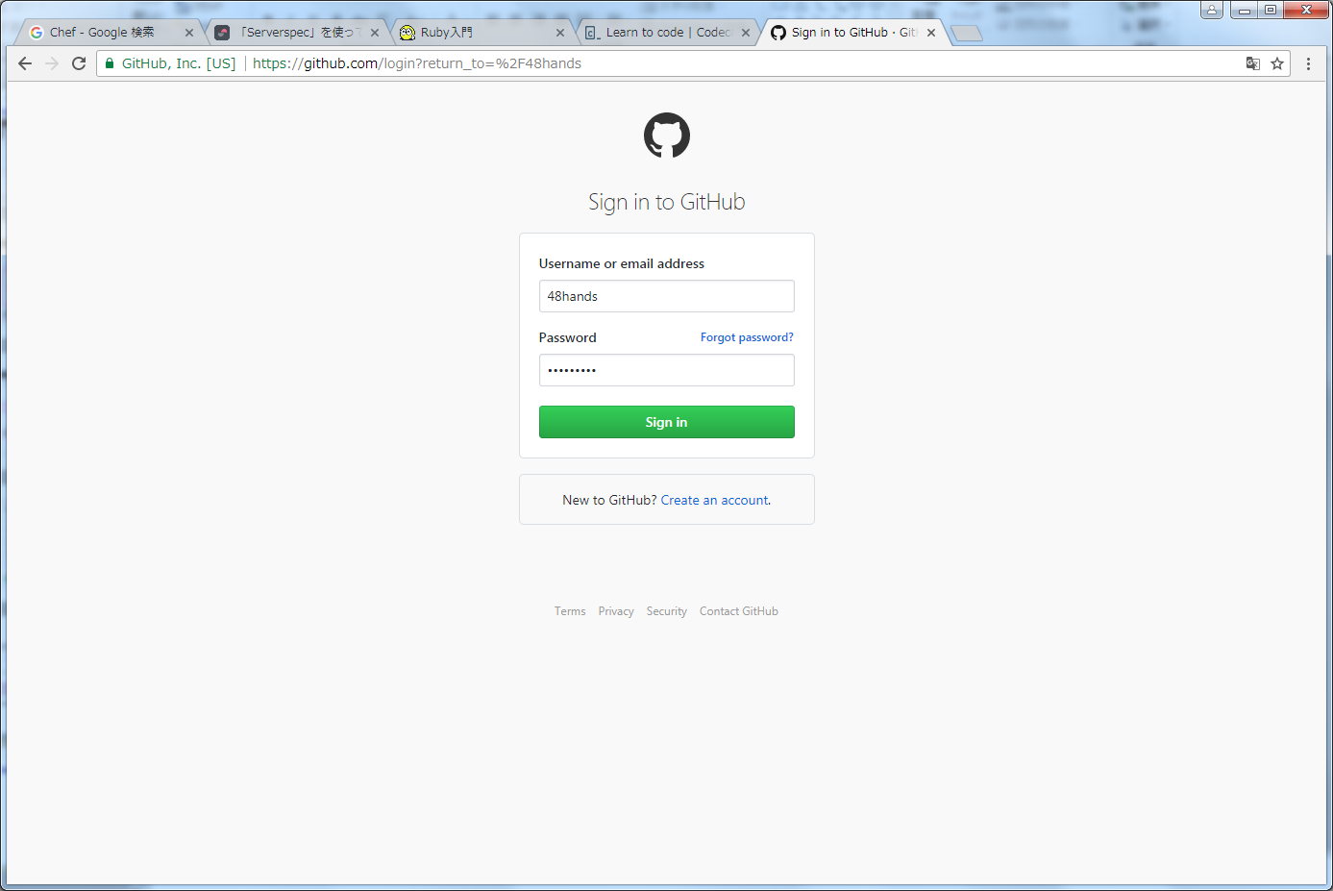
GitHubにログイン確認
https://github.com/login
ログインできればOK

Slide 9
Slackセットアップ

Slide 10
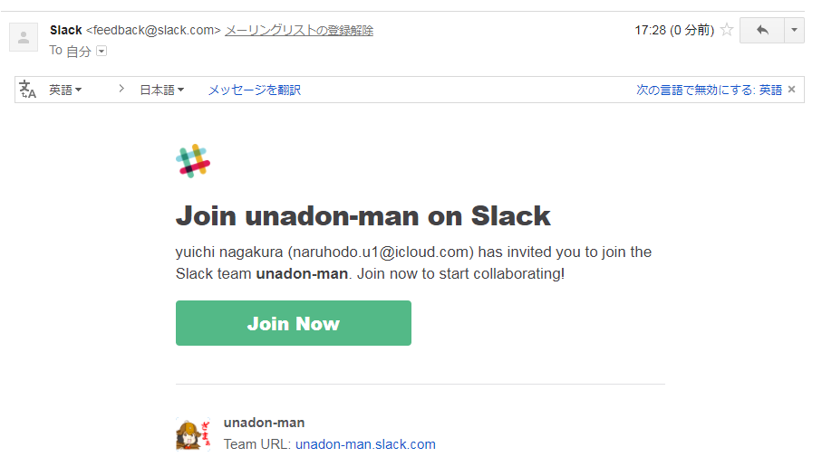
Slackの登録
メールが届くので、team(team名：unadon-man)に参加します。
クリック

Slide 11
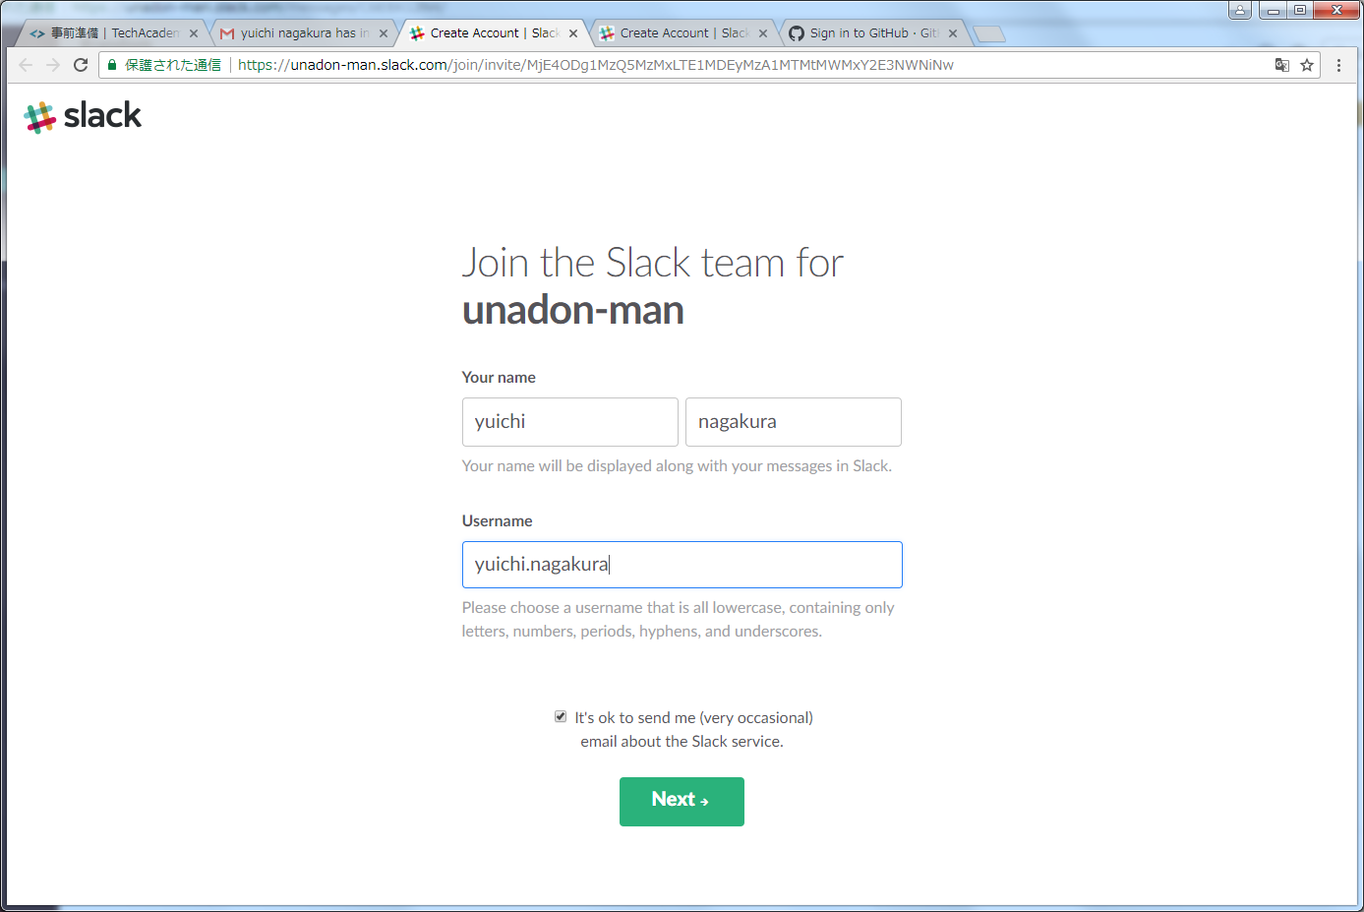
必要事項を記載
クリック

Slide 12
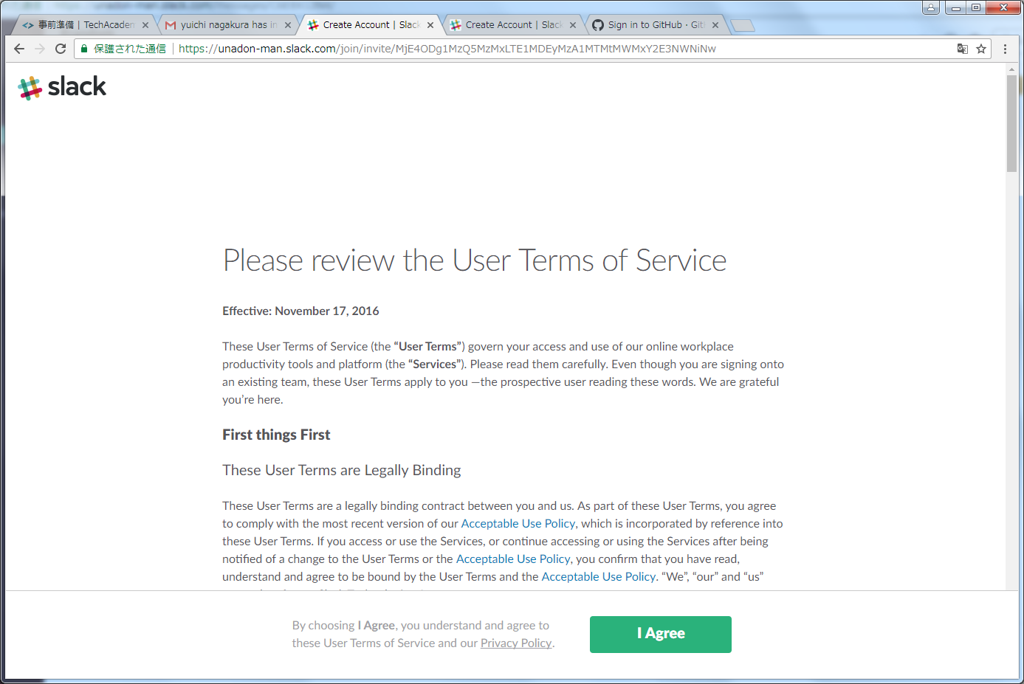

Slide 13
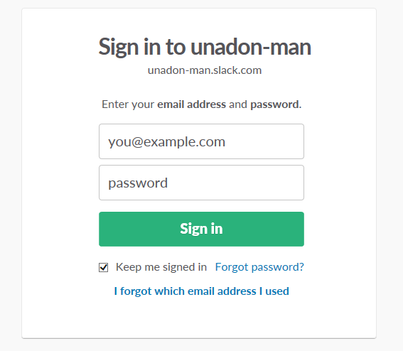
Slackにログイン
https://unadon-man.slack.com/
必要事項を入力してSign in

Slide 14
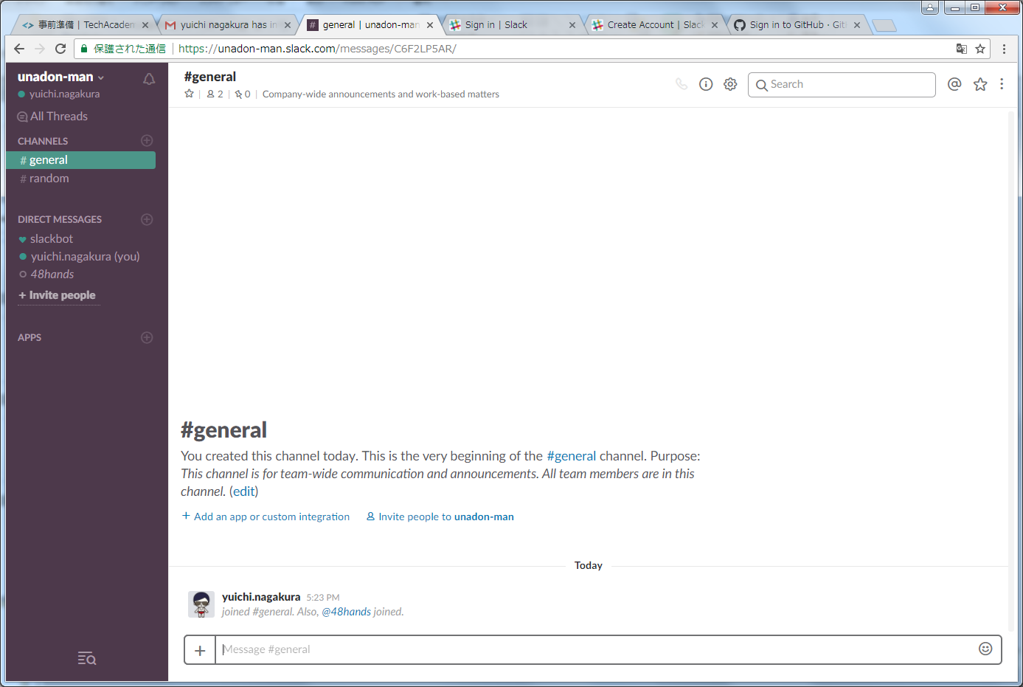
ログイン後に以下のような画面が表示されればOK

Slide 15
Cloud9セットアップ

Slide 16
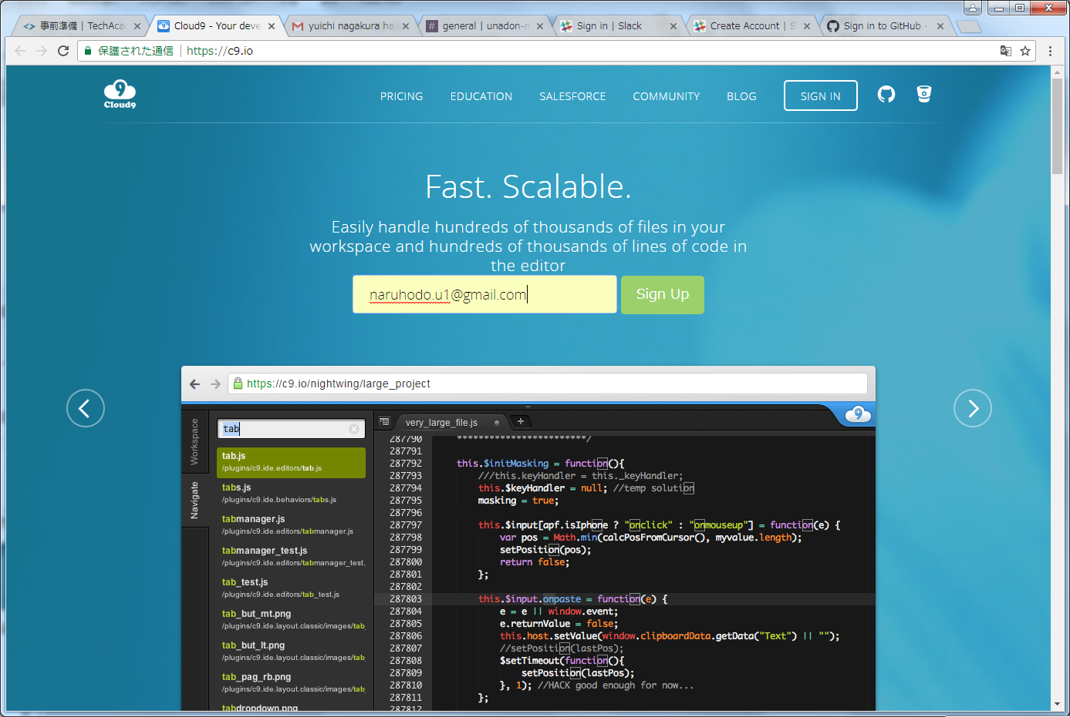
Cloud9のアカウント登録

Slide 17
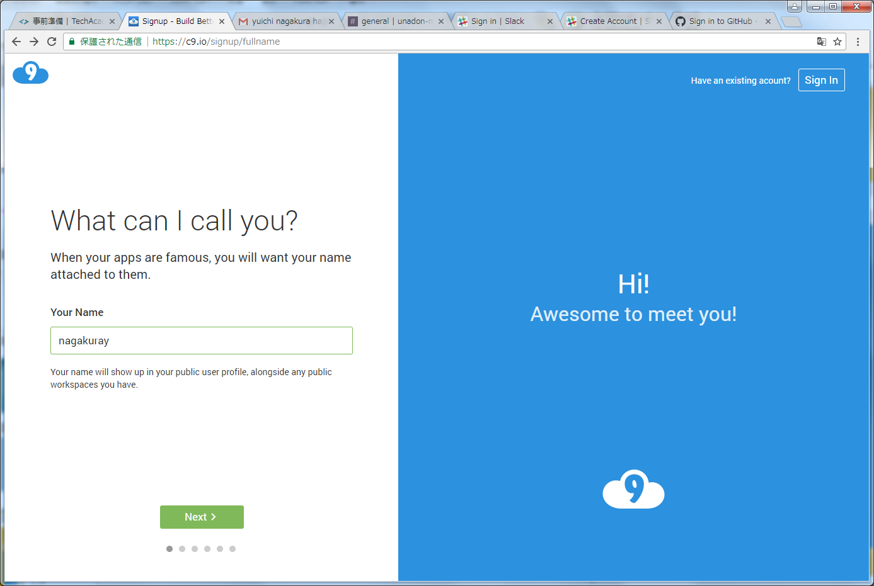

Slide 18
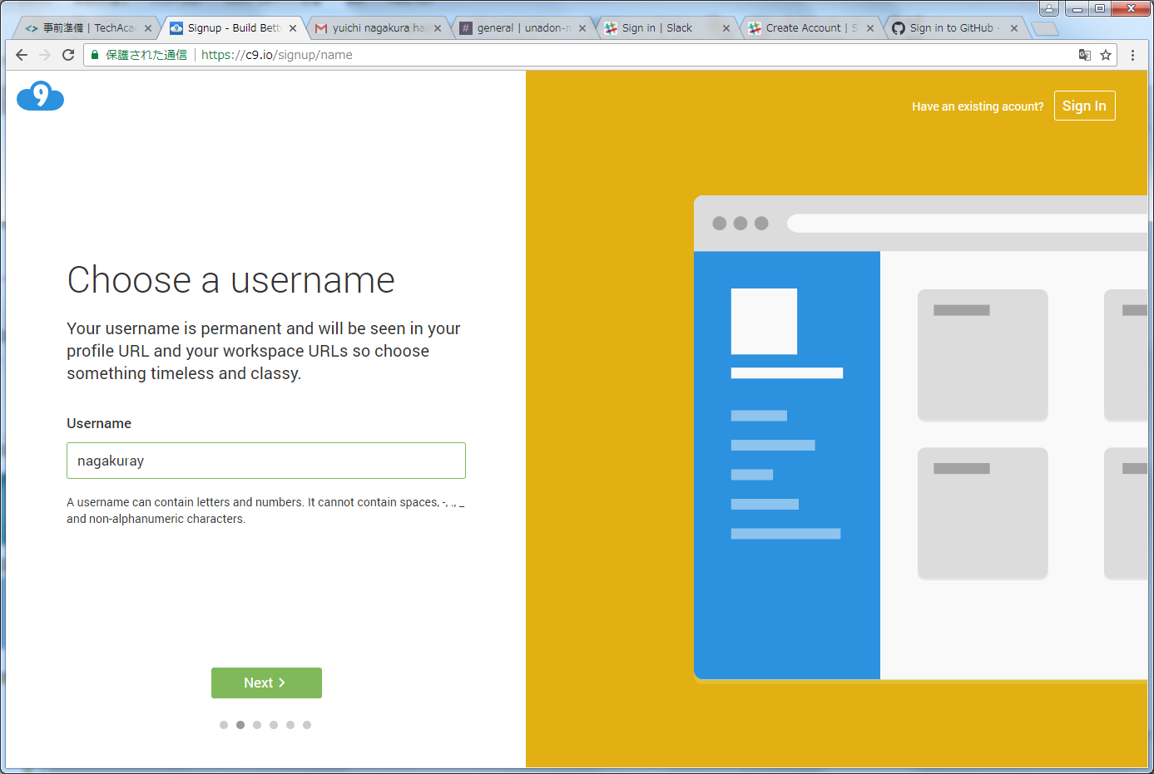

Slide 19
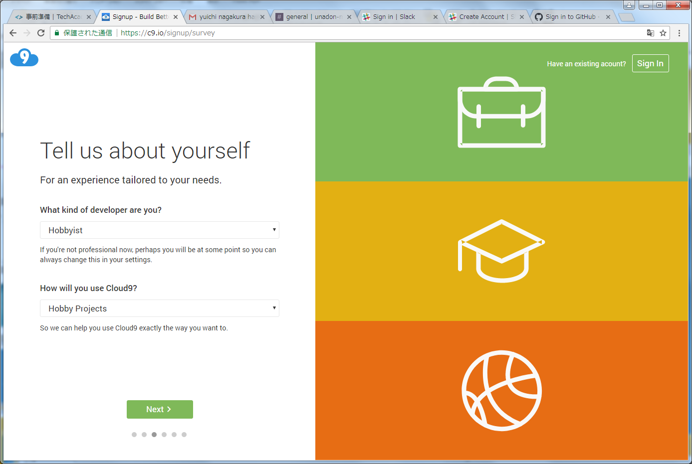

Slide 20
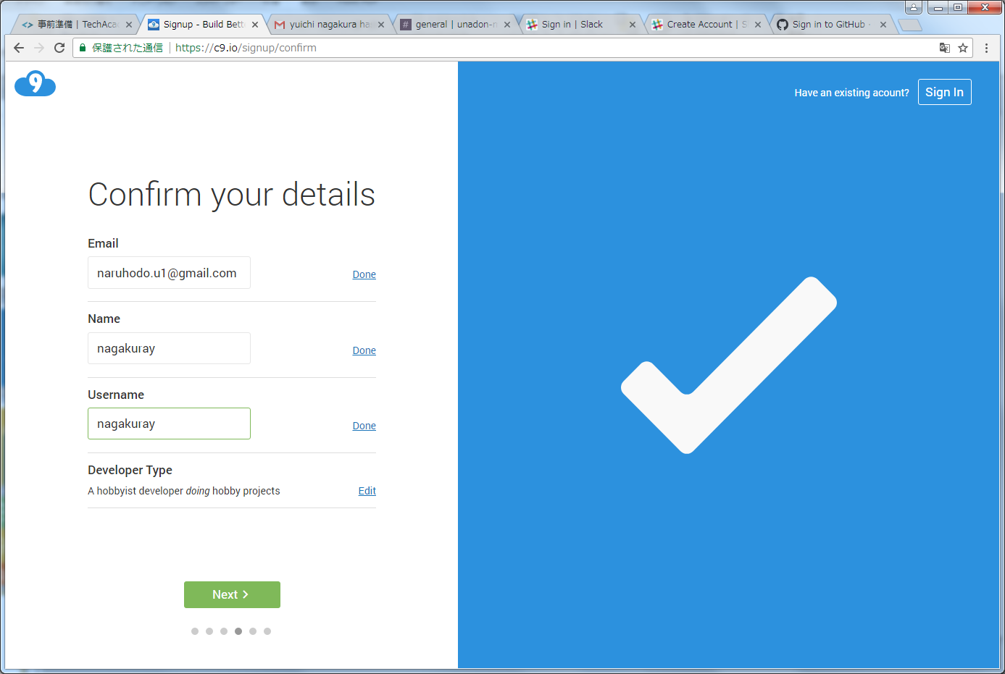

Slide 21
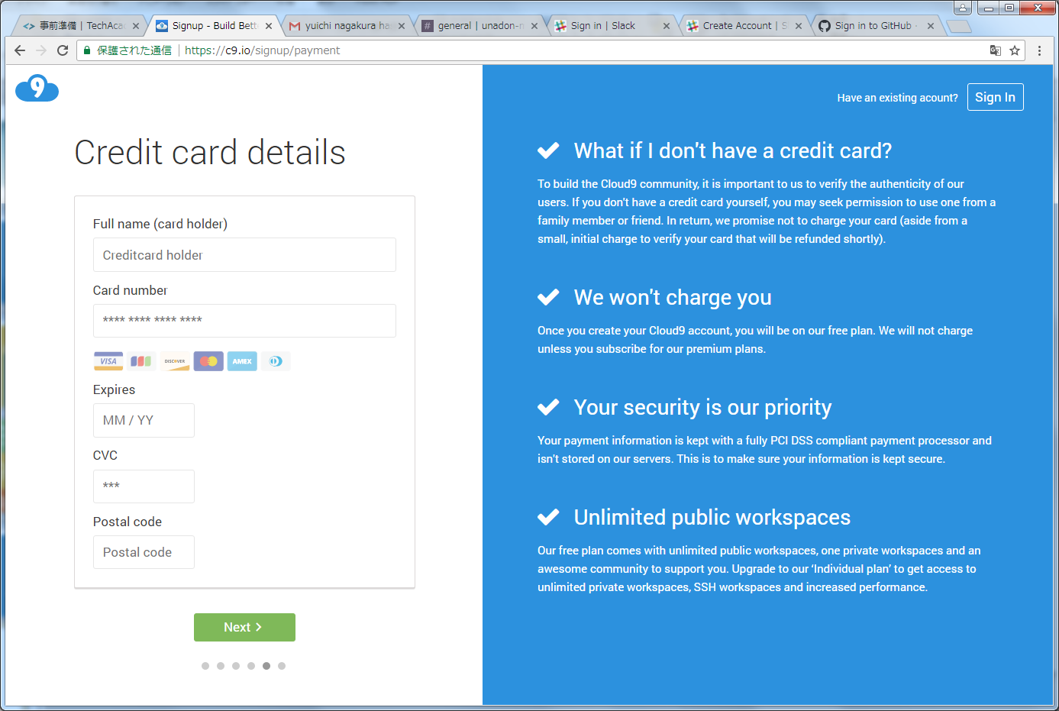
クレジットカード情報を入力
クリックして登録完了

Slide 22
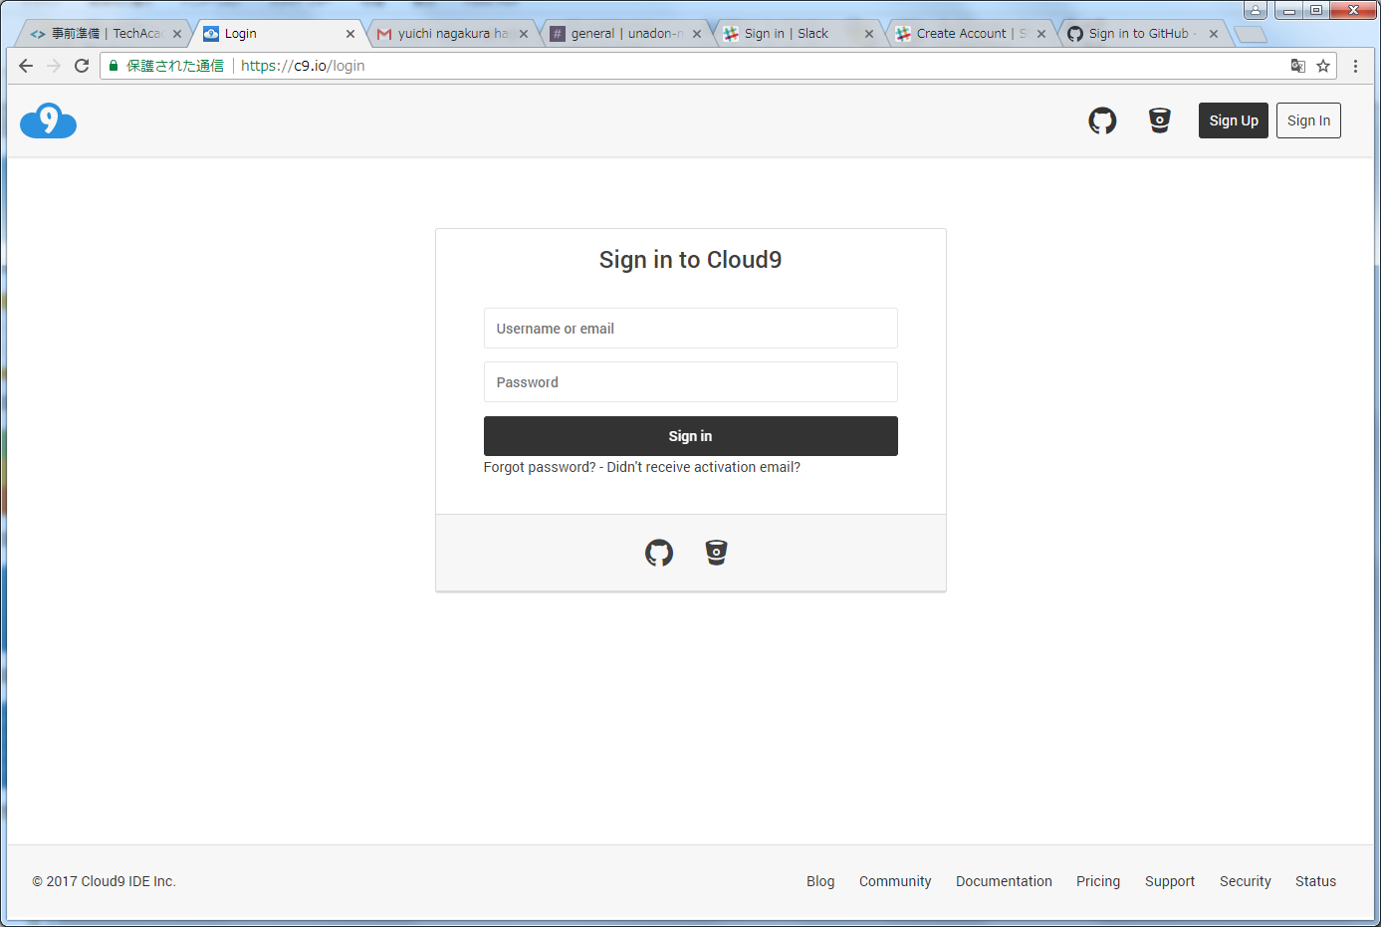
Cloud9にログイン

Slide 23
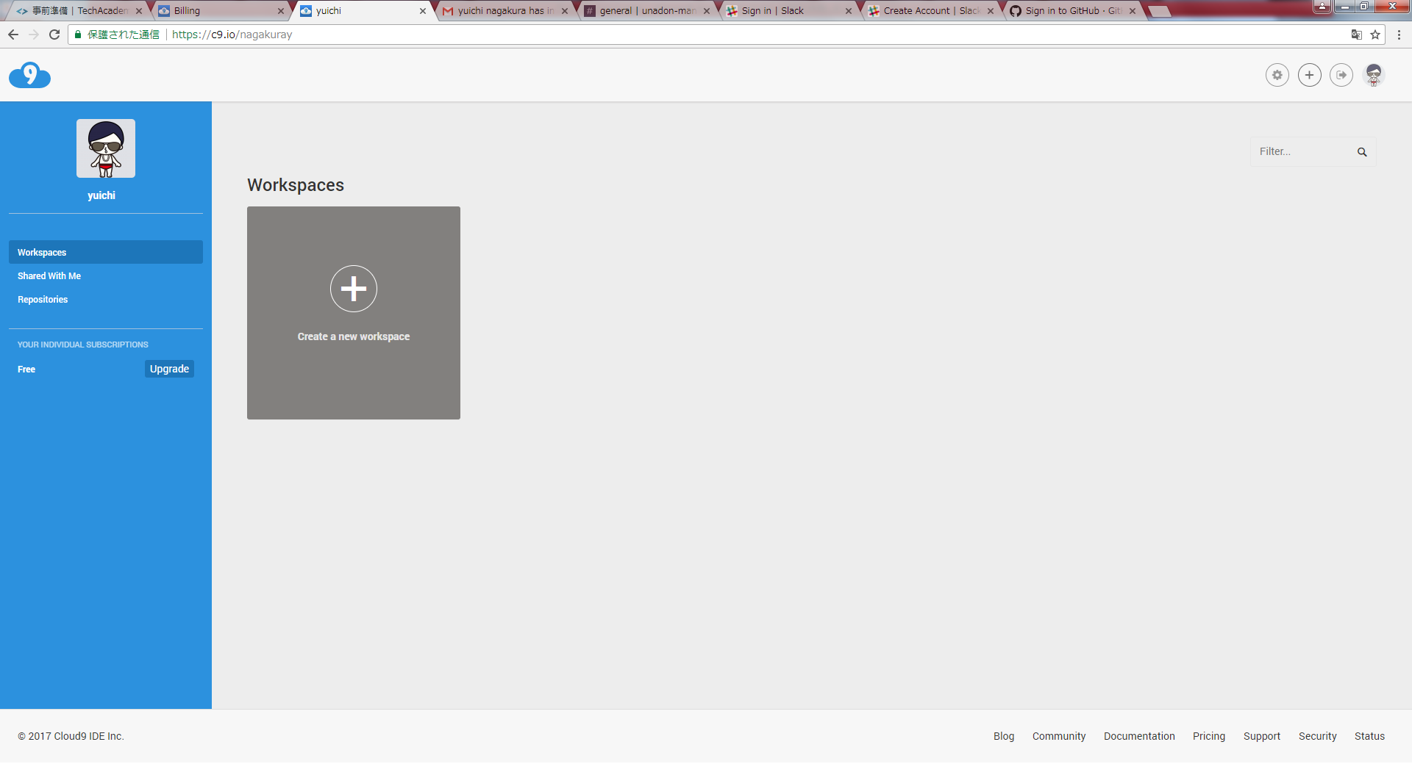
ワークスペースを作成する

Slide 24
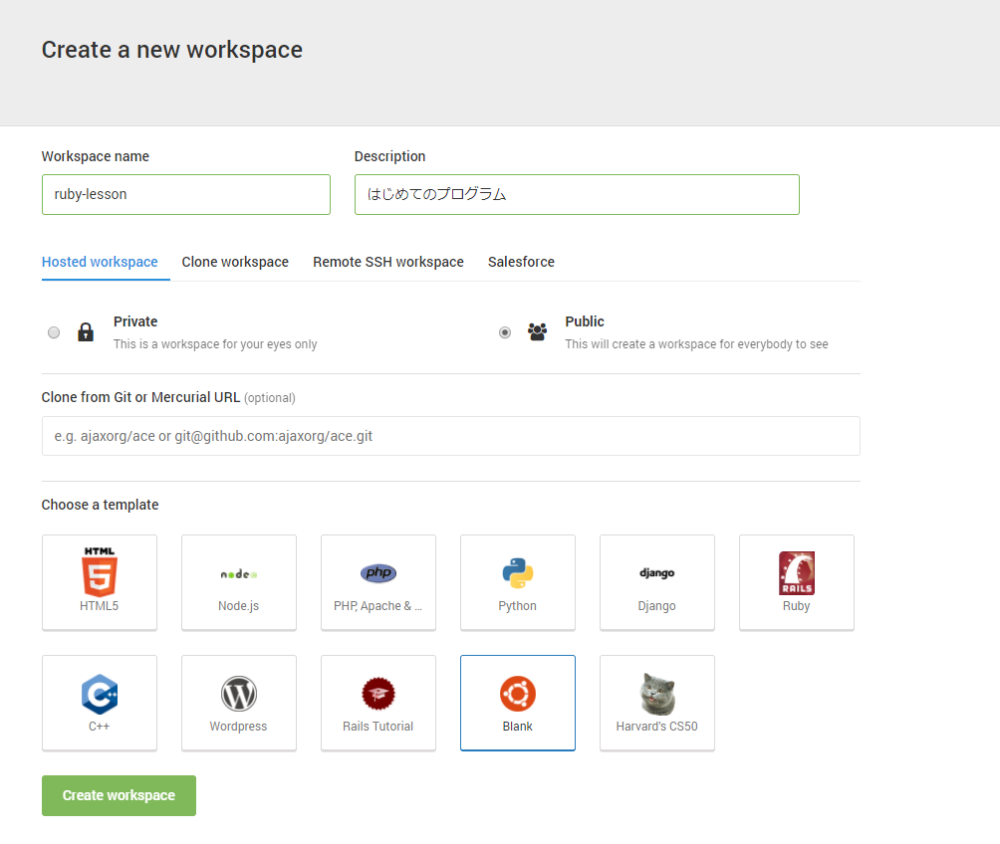
Blankを選択
必要事項を入力して
ワークスペース作成

Slide 25
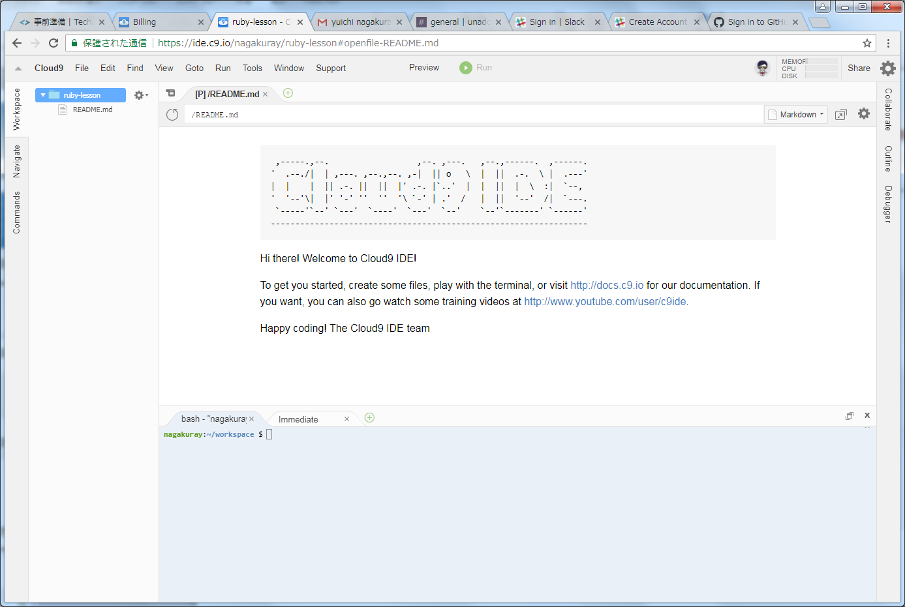
編集画面 （エディタ部分）
作業フォルダ画面
コマンドラインインタフェース

Slide 26
Gitの設定をしておきましょう。
コマンドラインインタフェース
以下のコマンドでGitの設定をしておきましょう。
# 名前はコミットした人が特定できるようなものであればOKです。
$ git config --global user.name “yuichi nagakura“
# メールアドレスは何でも大丈夫です。
$ git config --global user.email nagakuray@example.com
# これが大事。デフォルトだとnanoエディタなので、vimに変えておきましょう。
$ git config --global core.editor 'vim -c "set fenc=utf-8"'

